Slide 1
«основные правила цифровой гигиены»
Старший оперуполномоченный по особо важным делам главного управления по противодействию киберпреступности криминальной милиции МВД Республики Беларусь
подполковник милиции Ластовский Александр Андреевич

Slide 2
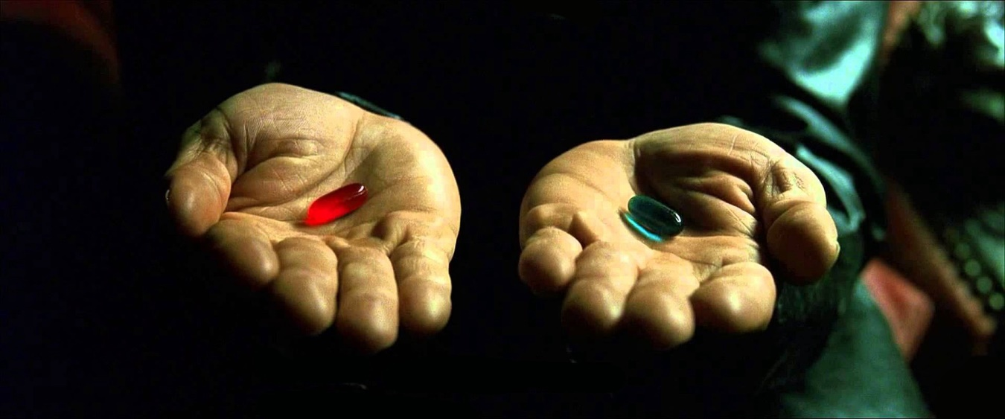
Наш «цифровой двойник» - кто это?
В цифровой среде у всех нас есть двойник: аккаунты в соцсетях, платежные профили, информация о нас по роду деятельности.
Эта информация требует самой серьезной защиты от посягательств.
Главная защита от злоумышленника – неукоснительной соблюдение правил «цифровой гигиены» (смена паролей, двухфакторная аутентификация, обновление ПО).

Slide 3
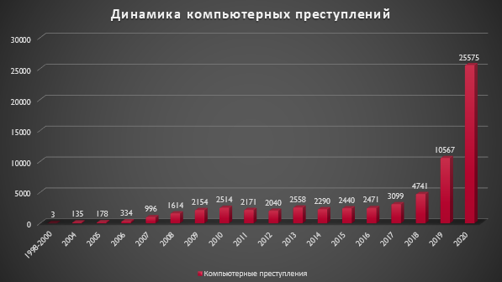
Динамика киберпреступлений
(1998-2020 годы)

Slide 4
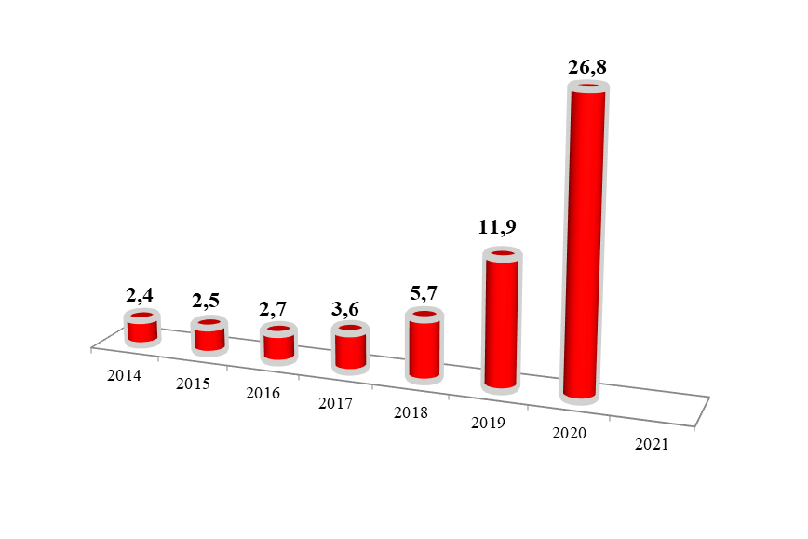
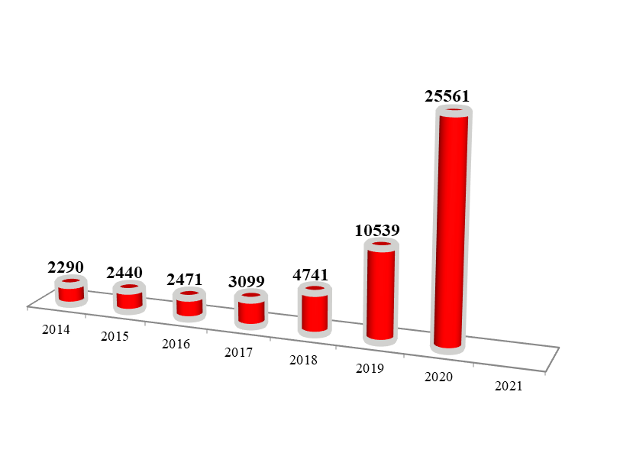
Статистические данные о киберпреступности за 2014-2020 годы
Сведения
о количестве зарегистрированных киберпреступлений
в 2014 – 2020 гг.
Сведения
об удельном весе киберпреступлений от общего
количества регистрируемых
преступлений в 2014 – 2020 гг.

Slide 5
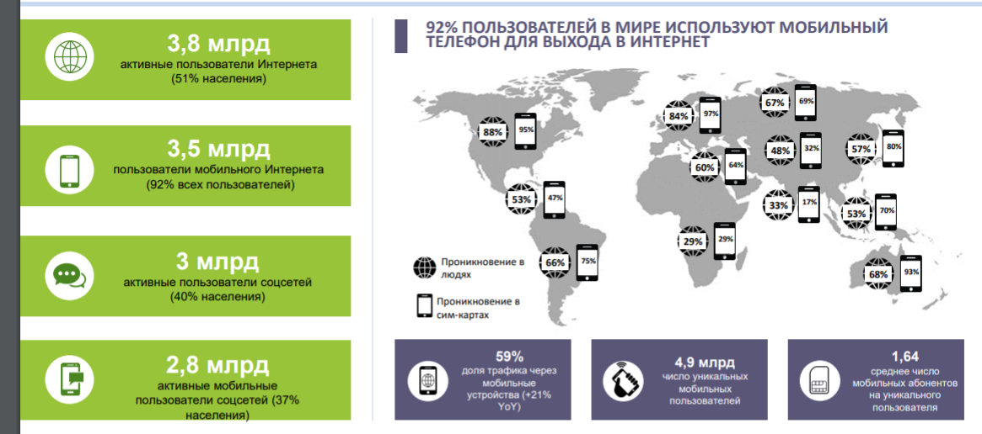
Аудитория интернета
(по состоянию на 2018-2020 годы)

Slide 6
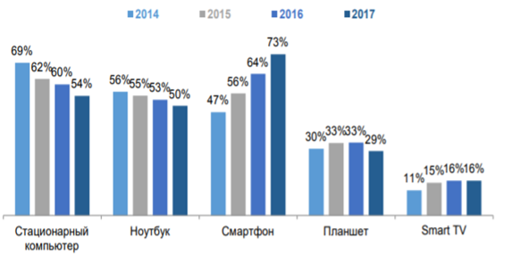
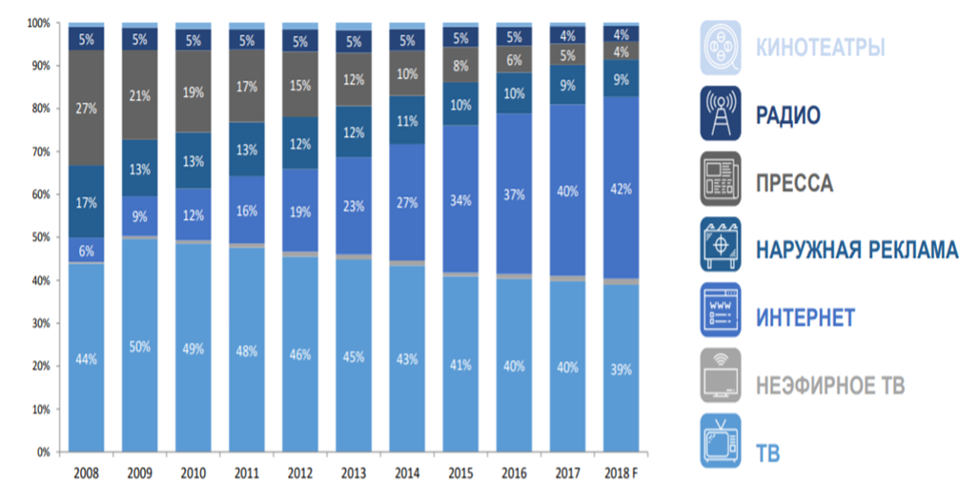
Тип устройств для выхода в интернет
Востребованность информационных источников

Slide 7
Основные угрозы, которым подвергается
молодежь в интернете:
1. Информационная:
новостная повестка (новостные сайты, экстремистские группы, блогосфера, политическая сфера)
реклама наркотиков, табака, алкоголя
порнографические материалы
агрессивный контент («вписки», «группы смерти», группы маргинальной направленности)
троллинг и кибербуллинг
2. Мошенничество:
индустрия развлекательного контента (платные подписки на игры и сервисы, обман при продаже игровой валюты или предметов, онлайн-казино, онлайн-игры)
мошенничество в соцсетях (благотворительные сборы-распродажа, якобы бесплатный товар, схема «мама вышли денег»)
3. Киберпреступления:
хищение имущества путем модификации компьютерной информации (фишинг, вишинг)
использование подставных лиц (дропов)
несанкционированный доступ к компьютерной информации, ее модификация
вымогательства
сваттинг

Slide 8
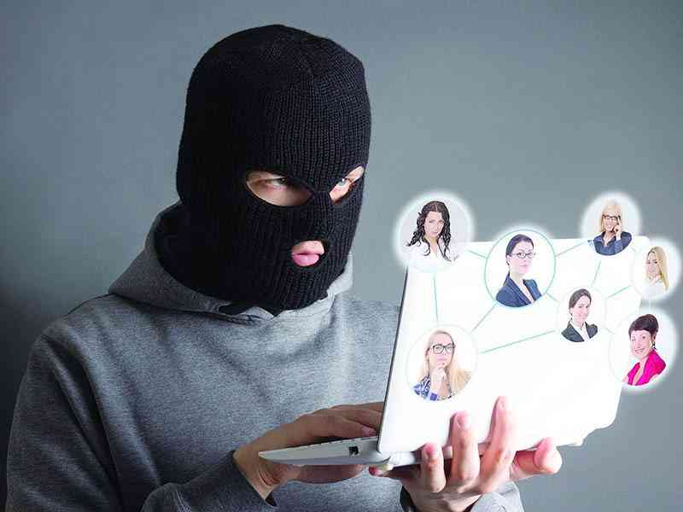


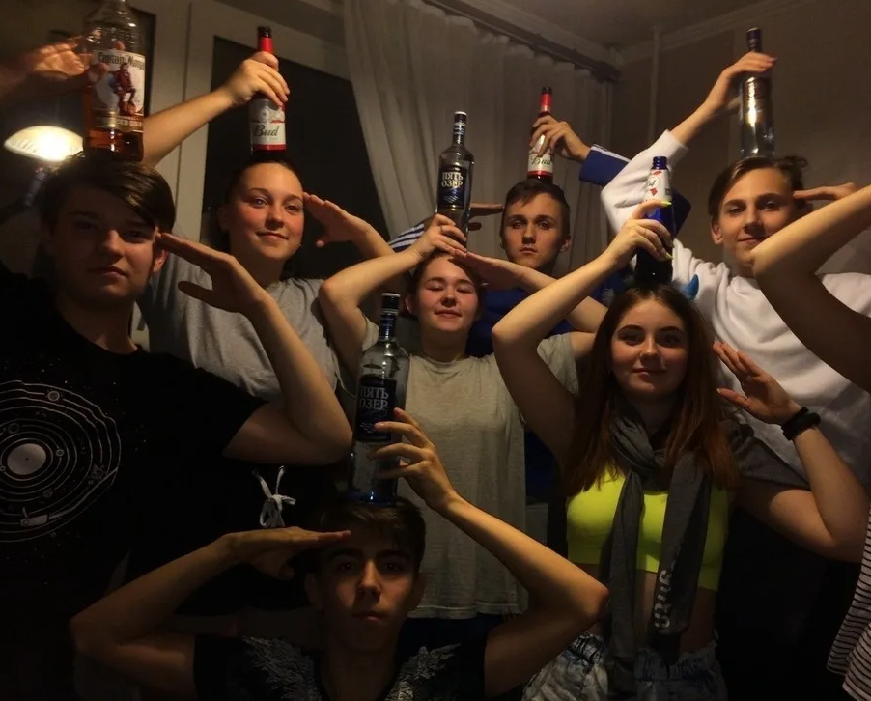
1. Информационная угроза
каналы деструктивной и экстремистской направленности
события и их оценка в информационной сфере (события в РБ и Украине)
интернет-реклама (наркотики, спиртное, алкоголь и т.д.)
агрессивный контент (группы «вписки», группы смерти «синий кит», «АУЕ»

Slide 9
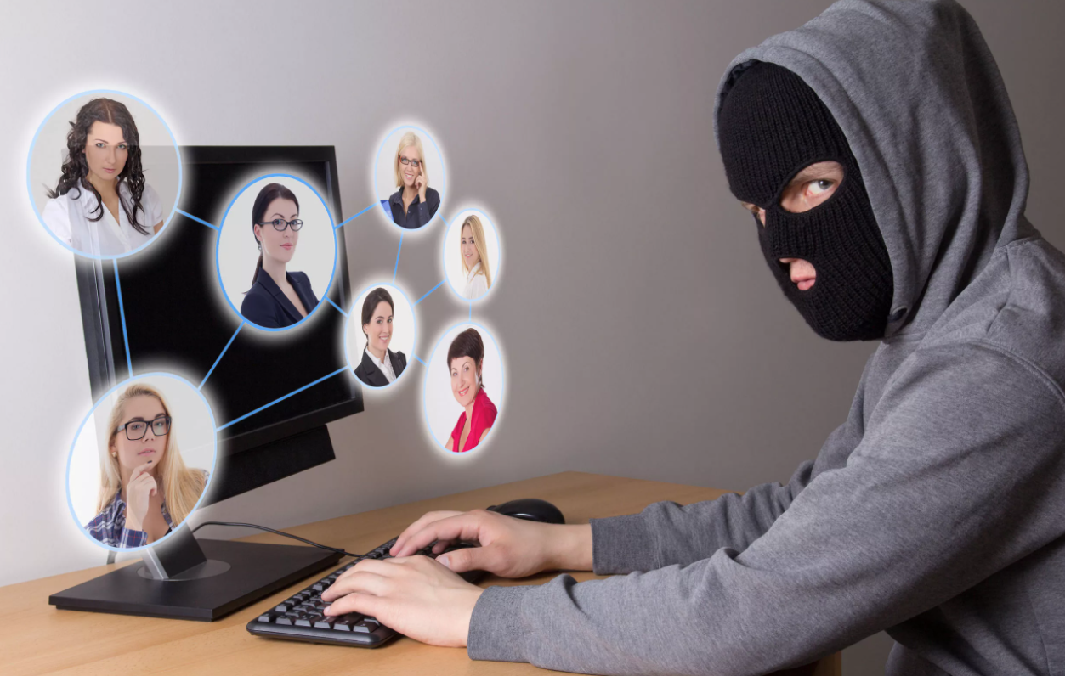
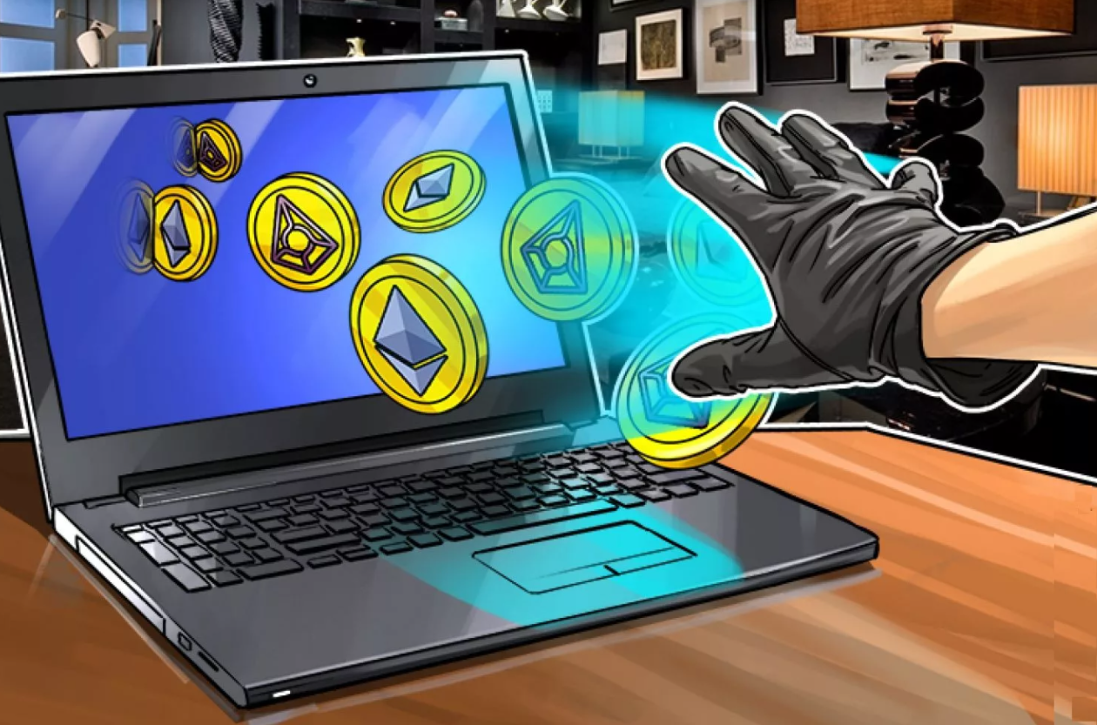

2. Мошенничество
мошенники в социальных сетях
обман в онлайн-играх
интернет-казино

Slide 10
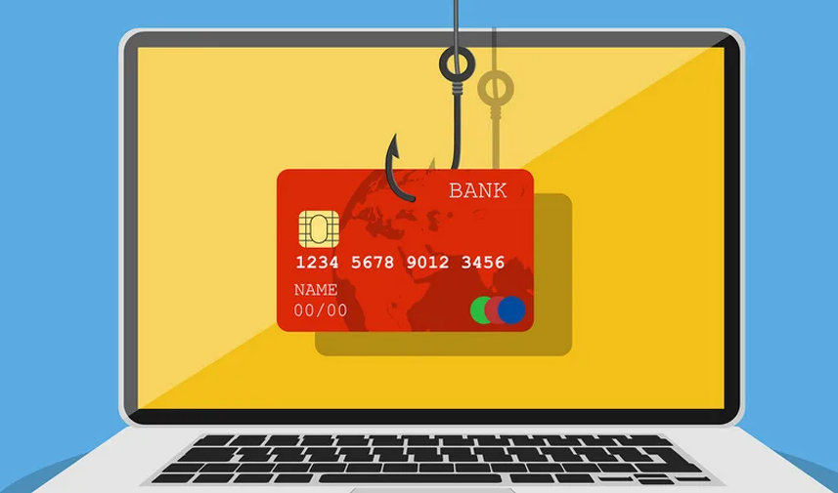
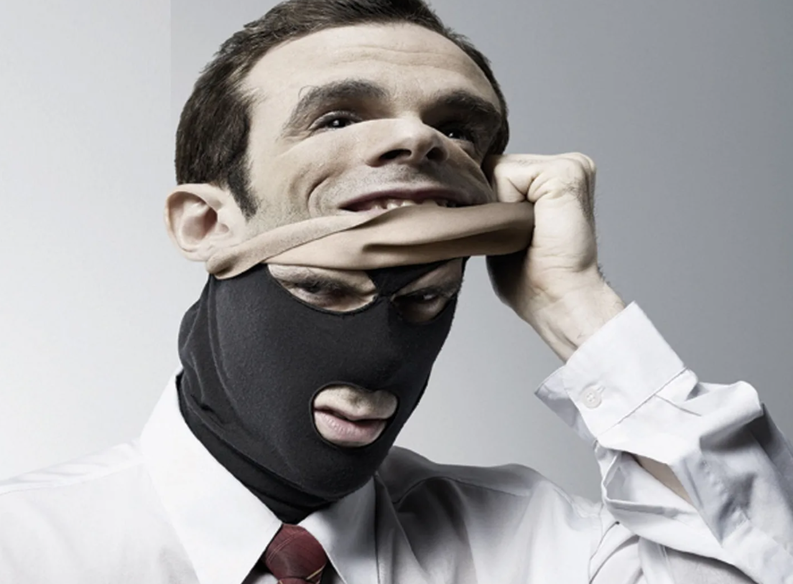
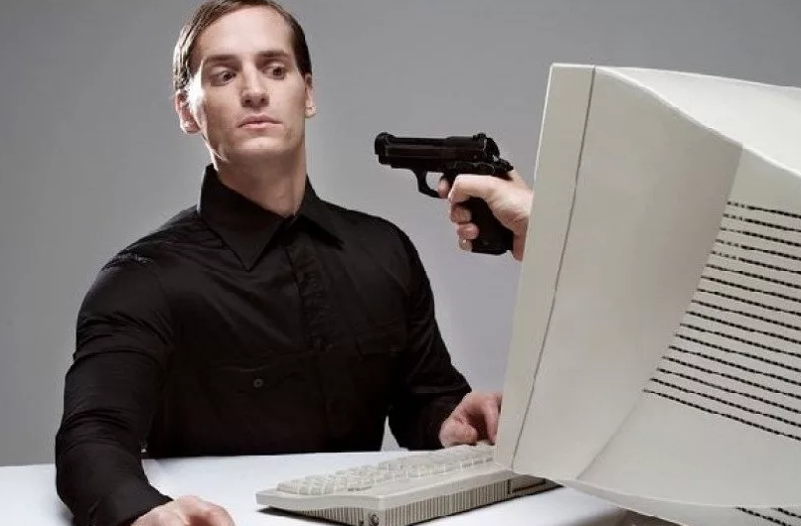
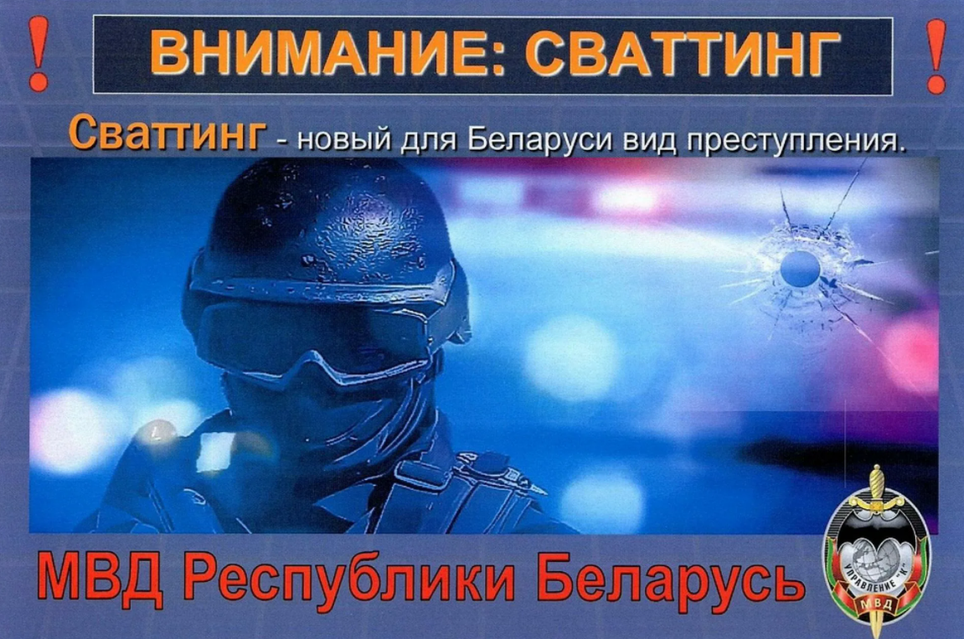
3. Киберпреступления
вишинг, фишинг, иные хищения
подставные лица («дропы»)
вымогательства
сваттинг

Slide 11
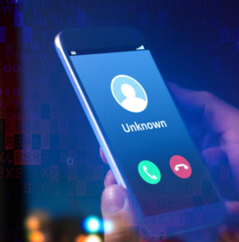
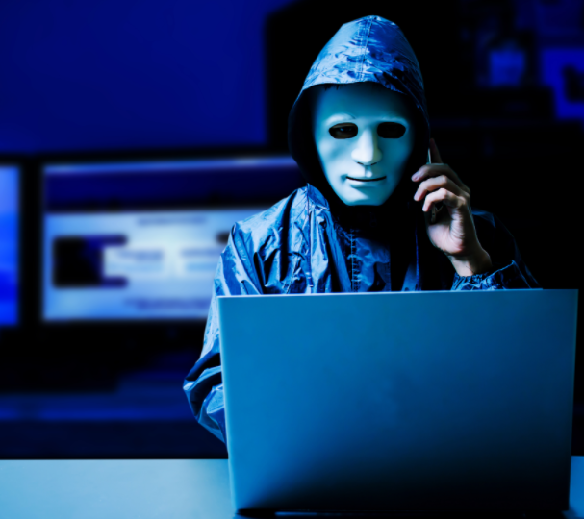
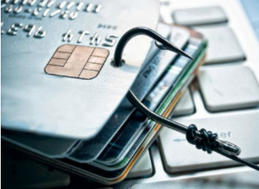
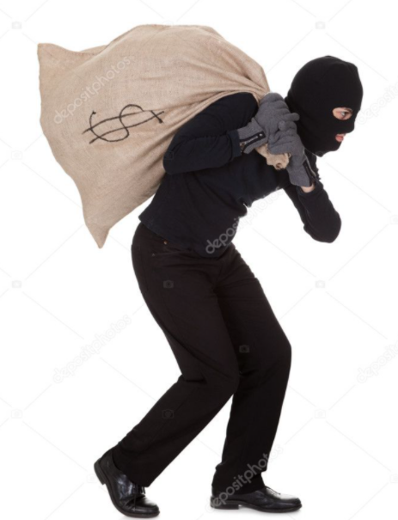
Схема преступной деятельности,
связанной с «вишингом»
Звонок жертве с неизвестного номера
Сообщение жертве о вероятности утери денежных средств
Получение от жертвы конфиденциальных данных
Хищение денежных средств со счетов жертвы
Вишинг (англ. vishing – voice + phishing) – это устная разновидность фишинга. Злоумышленники представляются сотрудниками банков и под различными предлогами просят предоставить паспортные данные, а также реквизиты банковских платежных карточек и коды, поступающие
на телефонный номер клиента банка.

Slide 12



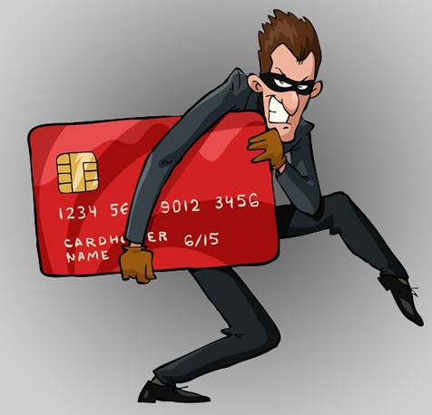
Схема преступной деятельности,
связанной с «фишингом»
Фишинговое письмо
email
Перенаправление пользователя по URL
Фишинговый
веб-ресурс
Хищение конфиденциа-льных данных пользователя
Фишинговый сайт-обманка очень похож на оригинальный: те же шрифты, иконки,
цветовая гамма. Но отличить можно по адресу ссылки ресурса: она может
отличаться одним-двумя символами.

Slide 13
